Slide 1





القيمة المنزلية ضمن الألوف
ص ٢٠
١ – ٣
القيمة المنزلية
الفصل الأول
أقرأ الأعداد ضمن الألوف، وأكتبها ، وأحدد القيم المنزلية للأرقام فيها
ماهي فكرة درسنا اليوم ؟

Slide 2
القيمة المنزلية ضمن الألوف
ص ٢٠
١ – ٣
القيمة المنزلية
الفصل الأول
الرقم
وماهي المفردات التي سنتعلمها ؟
القيمة المنزلية

Slide 3
القيمة المنزلية ضمن الألوف
ص ٢٠
١ – ٣
القيمة المنزلية
الفصل الأول
الصيغة القياسية
الصيغة التحليلية
وماهي المفردات التي سنتعلمها ؟
الصيغة اللفظية

Slide 4



القيمة المنزلية ضمن الألوف
ص ٢٠
١ – ٣
القيمة المنزلية
الفصل الأول
طول الشارع الظاهر في الصورة ١٨١٣ مترًا
استعملنا الأرقام ١ ، ٣ ، ٨ في كتابة العدد ١٨٣١
لاحظ أننا :
الرقم : رمز يستعمل في كتابة الأعداد

Slide 5

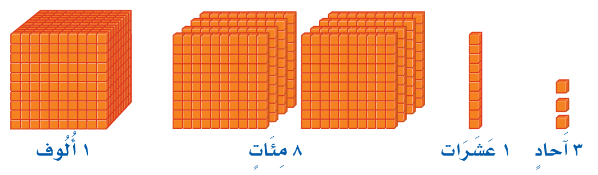
القيمة المنزلية ضمن الألوف
ص ٢٠
١ – ٣
القيمة المنزلية
الفصل الأول
طول الشارع الظاهر في الصورة ١٨١٣ مترًا
والقيمة المنزلية للرقم في العدد : هي القيمة التي يأخذها بحسب موقعه في ذلك العدد
يساعدني جدول المنازل على فهم القيمة المنزلية

Slide 6
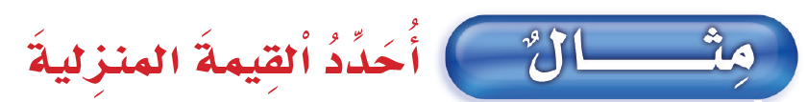
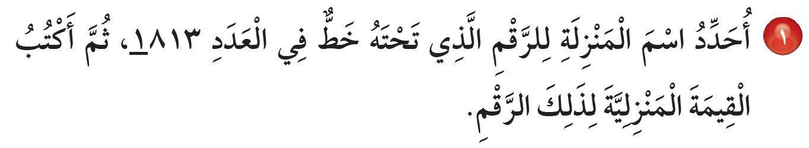
على بعض الطرق
القيمة المنزلية ضمن الألوف
ص ٢٠
١ – ٣
القيمة المنزلية
الفصل الأول
١
٣
١
٨
أحاد | عشرات | مئات | ألوف
القيمة المنزلية للرقم ١ هي ١٠٠٠
القيمة المنزلية للرقم ٨ هي ٨٠٠
القيمة المنزلية للرقم ١ هي ١٠
القيمة المنزلية للرقم ٣ هي ٣
يقع الرقم ١ في منزلة الألوف ، وقيمته المنزلية هي ١٠٠٠

Slide 7

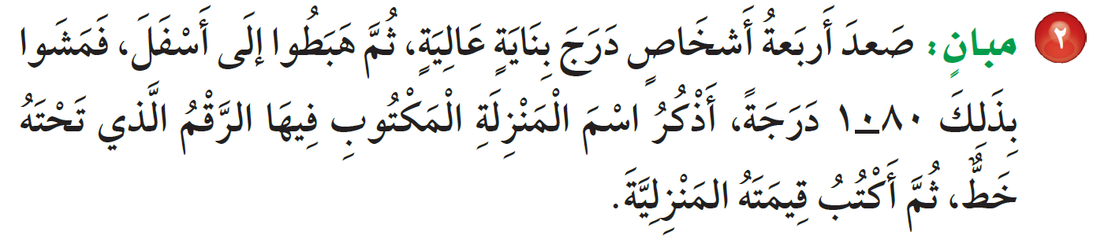

على بعض الطرق
القيمة المنزلية ضمن الألوف
ص ٢١
١ – ٣
القيمة المنزلية
الفصل الأول
٠
٠
١
٨
أحاد | عشرات | مئات | ألوف
الرقم (٠) مكتوب في منزلة المئات ، وقيمته المنزلية تساوي الصفر

Slide 8

على بعض الطرق
القيمة المنزلية ضمن الألوف
ص ٢١
١ – ٣
القيمة المنزلية
الفصل الأول
يمكن أن تكتب الأعداد بطرائق مختلفة منها :
الصيغة القياسية : تظهر فيها الأرقام فقط
الصيغة التحليلية : يظهر فيها مجموع القيم المنزلية للأرقام
الصيغة اللفظية : تستعمل فيها الكلمات

Slide 9

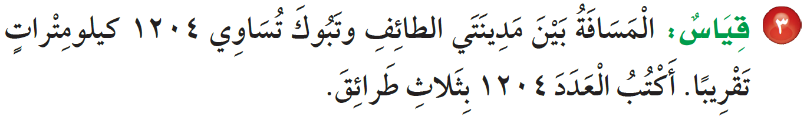
على بعض الطرق
القيمة المنزلية ضمن الألوف
ص ٢١
١ – ٣
القيمة المنزلية
الفصل الأول
يبين جدول المنازل العدد ١٢٠٤
أحاد | عشرات | مئات | ألوف
٤ | ٠ | ٢ | ١
الصيغة القياسية : ١٢٠٤
الصيغة التحليلية : ٤ + ٠ + ٢٠٠ + ١٠٠٠
الصيغة اللفظية : ألف ومئتان وأربعة

Slide 10
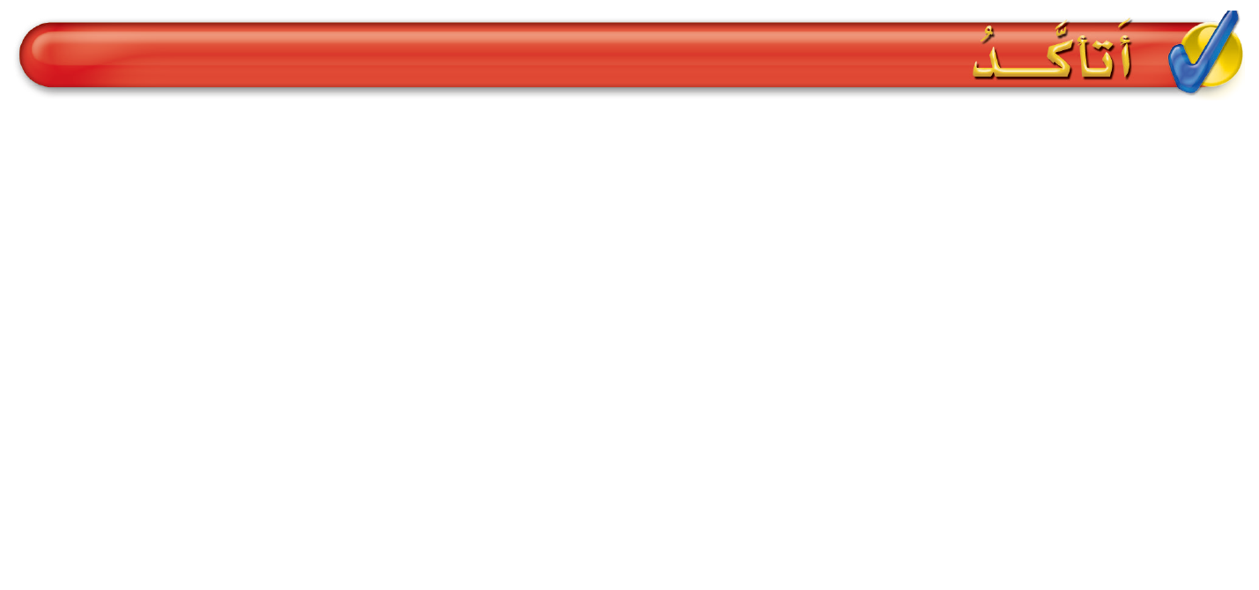
القيمة المنزلية ضمن الألوف
ص ٢٢
١ – ٣
القيمة المنزلية
الفصل الأول
أحدد اسم منزلة الرقم الذي تحته خط في كل مما يأتي ، ثم أكتب قيمته المنزلية :
اسم المنزلة : العشرات
القيمة المنزلية : ٠
اسم المنزلة : الألوف
القيمة المنزلية : ٢٠٠٠
اسم المنزلة : المئات
القيمة المنزلية : ٨٠٠
أكتب كلاً من العددين الآتيين بالصيغة القياسية :
٨٥٦
١٦٠٤

Slide 11

القيمة المنزلية ضمن الألوف
ص ٢٢
١ – ٣
القيمة المنزلية
الفصل الأول
أكتب كلاً من الأعداد الآتية بالصيغتين التحليلية واللفظية :
الصيغة التحليلية : ٥ + ٧٠ + ٣٠٠
الصيغة اللفظية : ثلاث مئة وخمسة وسبعون
الصيغة التحليلية : ٣٠ + ٢٠٠ + ٥٠٠٠
الصيغة اللفظية : خمسة آلاف ومئتان وثلاثون
الصيغة التحليلية : ٩ + ٩٠٠ + ٩٠٠٠
الصيغة اللفظية : تسعة آلاف وتسع مئة وتسعة

Slide 12

القيمة المنزلية ضمن الألوف
ص ٢٢
١ – ٣
القيمة المنزلية
الفصل الأول
٨٣١٠
انظر إلى موقعه في العدد ثم أحدد قيمته المنزلية

Slide 13

القيمة المنزلية ضمن الألوف
ص ٢٢
١ – ٣
القيمة المنزلية
الفصل الأول
أحدد اسم منزلة الرقم الذي تحته خط في كل مما يأتي ، ثم أكتب قيمته المنزلية :
الألوف
٣٠٠٠
الآحاد
٠
العشرات
٢٠
المئات
٥٠٠
أكتب كلاً من الأعداد الآتية بالصيغة القياسية :
٤٦٧٨
٣٠٢١
٨٧٦٠

Slide 14

القيمة المنزلية ضمن الألوف
ص ٢٢
١ – ٣
القيمة المنزلية
الفصل الأول
أكتب كلاً من الأعداد الآتية بالصيغتين التحليلية واللفظية :
الصيغة التحليلية : ٩ + ١٠ + ٢٠٠ + ٦٠٠٠
الصيغة اللفظية : ستة آلاف ومئتان وتسعة عشر
الصيغة التحليلية : ٤ + ٢٠ + ٣٠٠ + ١٠٠٠
الصيغة اللفظية : ألف وثلاث مئة وأربعة وعشرون
الصيغة التحليلية : ١ + ١٠٠٠
الصيغة اللفظية : ألف و واحد

Slide 15
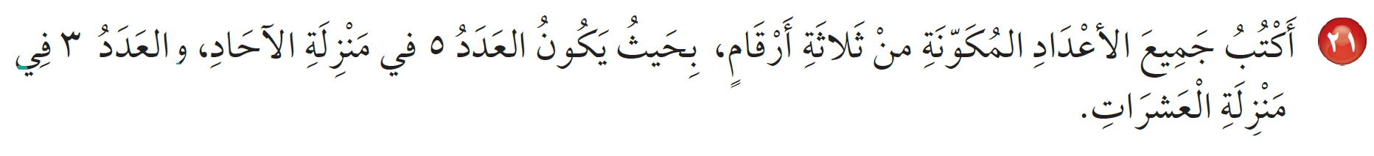

القيمة المنزلية ضمن الألوف
ص ٢٢
١ – ٣
القيمة المنزلية
الفصل الأول
آحاد | عشرات | مئات
٥ | ٣
٥ | ٣
٥ | ٣
٥ | ٣
٥ | ٣
٥ | ٣
٥ | ٣
٥ | ٣
٥ | ٣
١٣٥
١
٢٣٥
٢
٣٣٥
٣
٤٣٥
٤
٥٣٥
٥
٦٣٥
٦
٧٣٥
٧
٨٣٥
٨
٩٣٥
٩

Slide 16



القيمة المنزلية ضمن الألوف
ص ٢٣
١ – ٣
القيمة المنزلية
الفصل الأول
معاذ إجابته صحيحة ، لأن القيمة المنزلية للرقم ٢ هي ٢٠٠٠ وليس ٢٠٠

Slide 17

القيمة المنزلية ضمن الألوف
ص ٢٣
١ – ٣
القيمة المنزلية
الفصل الأول
٤٠٨٦
استعمل الصفر لأبين أن هناك منزلة مئات

Slide 18

القيمة المنزلية ضمن الألوف
ص ٢٣
١ – ٣
القيمة المنزلية
الفصل الأول

